Slide 1

Θόρυβος και αστικές μορφές

Slide 2
Διάδοση σε ελεύθερο πεδίο
1- Ορισμός
Στον εξωτερικό χώρο, η διάδοση του ήχου δεν είναι περιορισμένη όπως μέσα σε ένα κλειστό όγκο. Λέμε λοιπόν, ότι η διάδοση πραγματοποιείτε σε ελεύθερο πεδίο.

Slide 3
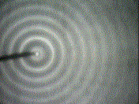
Διάδοση σε ελεύθερο πεδίο
2- Πανκατευθυντικές πηγές σε ελεύθερο πεδίο
I
O
d
Για να καθορίσουμε τον τύπο της διάδοσης του ήχου σε ελεύθερο πεδίο, θεωρούμε σε μία πρώτη φάση, ότι η ηχητική πηγή είναι ιδανική : είναι ένα σημείο που εκπέμπει ένα ακουστικό κύμα σύμφωνα με μία σφαίρα. Υπολογίζουμε λοιπόν την διάδοση αυτής της ηχητικής σφαίρας μέσα στον χώρο.
(cf. annexe)
Σε μία δεύτερη φάση, διορθώνουμε αυτόν τον τύπο για να περιγράψουμε τις πραγματικές πηγές. (δες ακόλουθη προβολή).

Slide 4

Διάδοση σε ελεύθερο πεδίο
2- Πανκατευθυντικές πηγές σε ελεύθερο πεδίο
Αν η πηγή είναι κλειστή από ένα εμπόδιο (επίπεδο, γωνία…), το αντανακλαστικό κύμα δεν είναι πλέον σφαιρικό. Πρέπει να διορθώσουμε την ακουστική πίεση από έναν παράγοντα που ονομάζεται παράγοντας κατευθυντικότητας(directivity factor) Q.
en dB(A)
μεQ
Q = 1, πανκατευθυντικό
Q = 2, πάνω στο πάτωμα
Q = 4, σε μία διεδρική γωνία
Q = 8, σε μία τριεδρική γωνία.

Slide 5
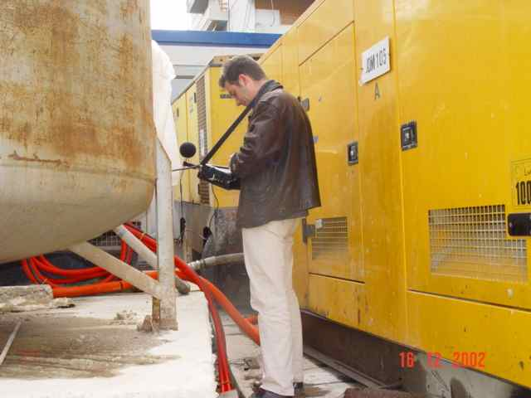
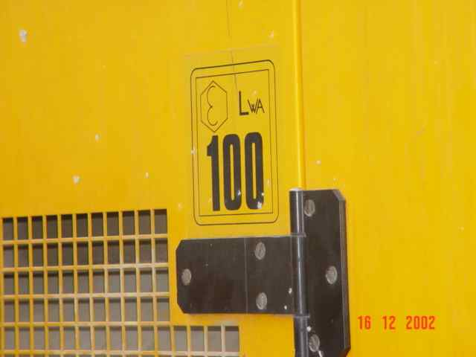
Διάδοση σε ελεύθερο πεδίο

Slide 6
Διάδοση σε ελεύθερο πεδίο

Slide 7
Διάδοση σε ελεύθερο πεδίο
Παράδειγμα
σεdB(A)
Ποιό είναι το επίπεδο της ηχητικής πίεσης από το κλιματιστικό όταν το μετρήσουμε σε απόσταση 20 μέτρων; Lw= 80 dB(A).
20m

Slide 8
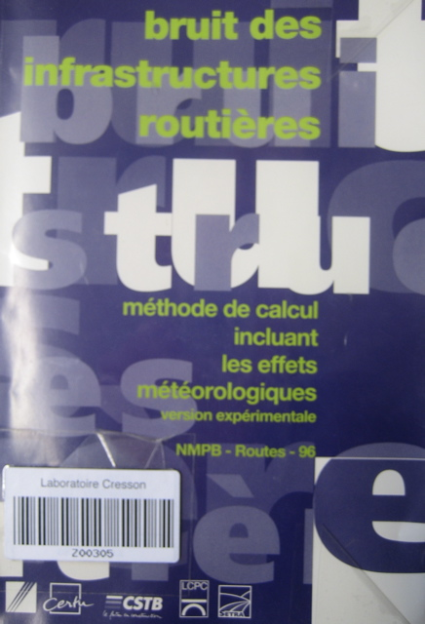
Διάδοση σε ελεύθερο πεδίο
2- Όρια του τύπου
σεdB(A)
Προσοχή, αυτός ο τύπος μπορεί να χρησιμοποιηθεί μόνο με μία απόσταση κάτωτων 200 m
Μετά τα 120m, δεν πρέπει να ξεχνάμε:
τον τύπο του πατώματος (τσιμέντο, χώμα, γρασίδι…)
την υγρασία του αέρα : το επίπεδο της ηχητικής πίεσης αυξάνει με την υγρασία ( εκτός από χιόνι και ομίχλη)
την θερμοκρασία του αέρα: το επίπεδο της ηχητικής πίεσης αυξάνει λίγο με την θερμοκρασία
τον άνεμο
  Modification of Lpin dB(A) d=100m d=500m d=1000m
  with the wind +0,5 à 1 +1 +4 à 5
  against the wind -5 à -10 -16 -20

Slide 9
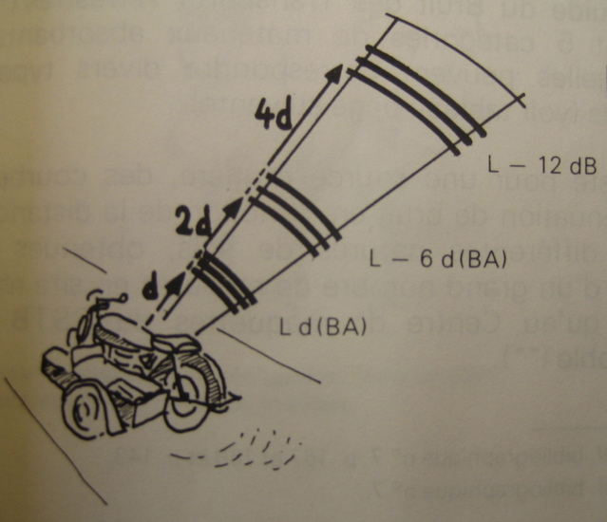
Διάδοση σε ελεύθερο πεδίο
2- σημειακές πηγές
Σε ελεύθερο πεδίο, η πανκατευθυντική πηγή μειώνεται:
  6dB(A)/ κάθε φορά που διπλασιάζουμε την απόσταση
παράδειγμα
ΑνLp = 75 dB(A) στα10m
τότε
Lp = 69 dB(A) στα20m
Lp = 63 dB(A) στα40m
Lp = 57 dB(A) στα80m
κτλ…

Slide 10
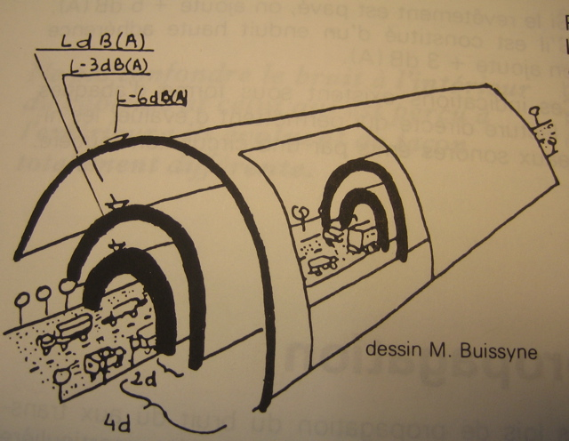
Διάδοση σε ελεύθερο πεδίο
2- “Γραμμικές »πηγές
Σε ελεύθερο πεδίο, η Γραμμική πηγή μειώνεται (1/2 κύλινδρος):
  3dB(A)/ κάθε φορά που διπλασιάζουμε την απόσταση
παράδειγμα
Si Lp = 75 dB(A) at 10m
so
Lp = 72 dB(A) at 20m
Lp = 69 dB(A) at 40m
Lp = 66 dB(A) at 80m
Ktl…
Lp = 63 dB(A) at 160m
Lp = 60 dB(A) at 320m
LP = 57 dB(A) at 640m
Lp = 54 dB(A) at 1280m

Slide 11
Διάδοση σε ελεύθερο πεδίο
2- “Γραμμικές » πηγές
Σε ελεύθερο πεδίο, η Γραμμική πηγή μειώνεται (1/2 κύλινδρος):
  3dB(A)/ κάθε φορά που διπλασιάζουμε την απόσταση
60dB(A)
81dB(A) à 10m
? m

Slide 12
Διάδοση σε ελεύθερο πεδίο
2- “Γραμμικές »πηγές
Σε ελεύθερο πεδίο, η Γραμμική πηγή μειώνεται (1/2 κύλινδρος):
  3dB(A)/ κάθε φορά που διπλασιάζουμε την απόσταση
παράδειγμα
Si Lp = 75 dB(A) at 10m
so
Lp = 72 dB(A) at 20m
Lp = 69 dB(A) at 40m
Lp = 66 dB(A) at 80m
Ktl…
Lp = 63 dB(A) at 160m
Lp = 60 dB(A) at 320m
LP = 57 dB(A) at 640m
Lp = 54 dB(A) at 1280m

Slide 13
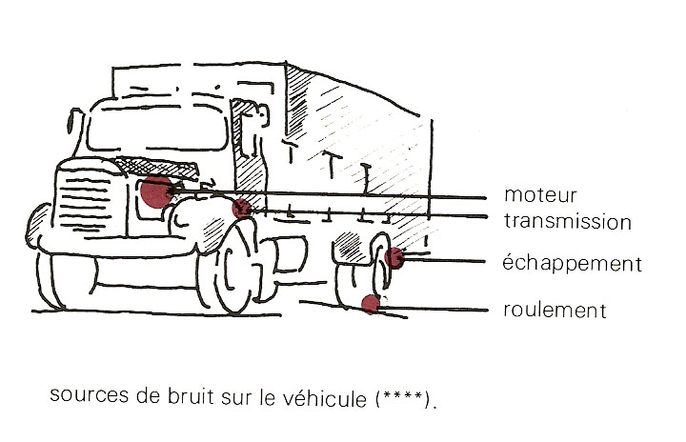
Στρατηγικές
1- Μείωση των πηγών
ΟΙ πιο σημαντικές δουλειές είναι :
Ο θόρυβος της μηχανής αλλά οι πιο πολλές έρευνες έχουν ασχοληθεί με την μείωση του θορύβου λόγω της επαφής των ελαστικών με την άσφαλτο..
Εύρεση σιωπηλής ασφάλτου
Μετακίνηση της κυκλοφορίας
Μείωση ορίου ταχύτητας

Slide 14
Θόρυβος και αστικές μορφές

Slide 15
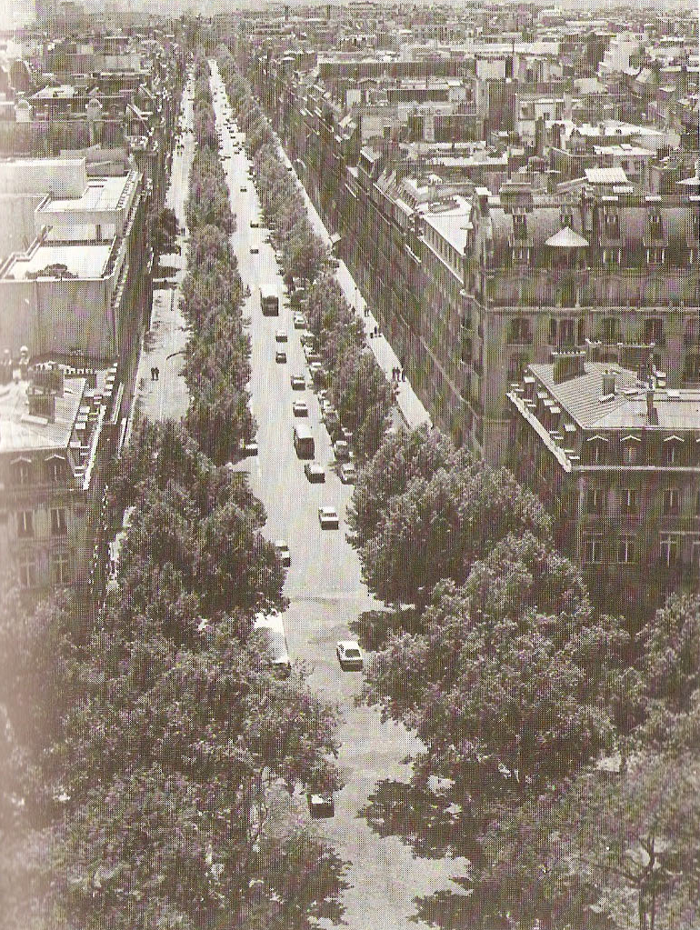
Επεξεργασία θορύβου σε ελεύθερο πεδίο
2- Αστικές φόρμες και « φυσική ακουστική προστασία»

Slide 16
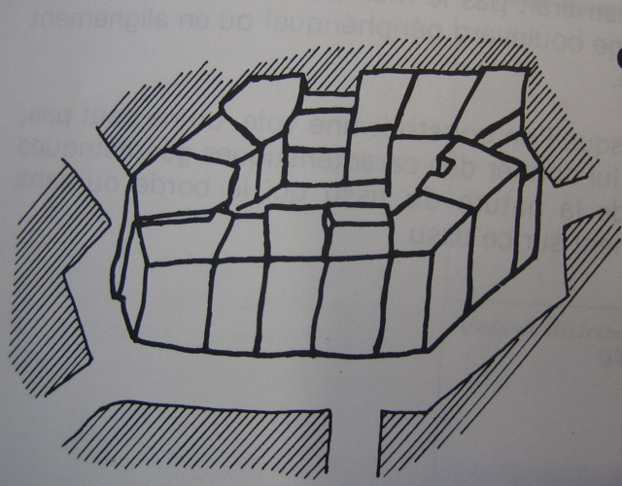
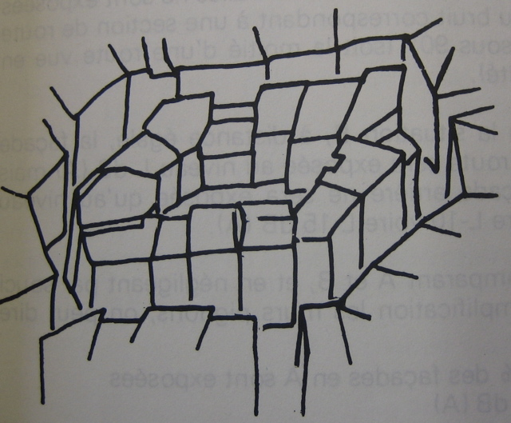
Επεξεργασία θορύβου σε ελεύθερο πεδίο
2- Αστικές φόρμες και « φυσική ακουστική προστασία»

Slide 17
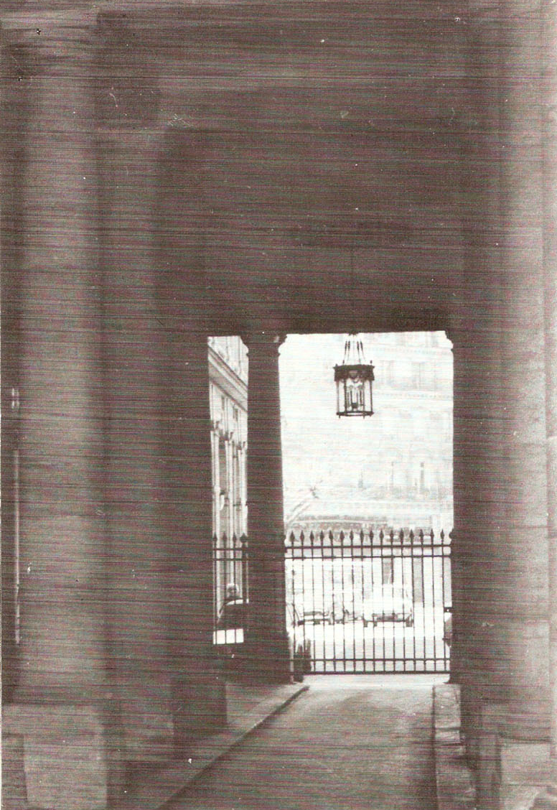
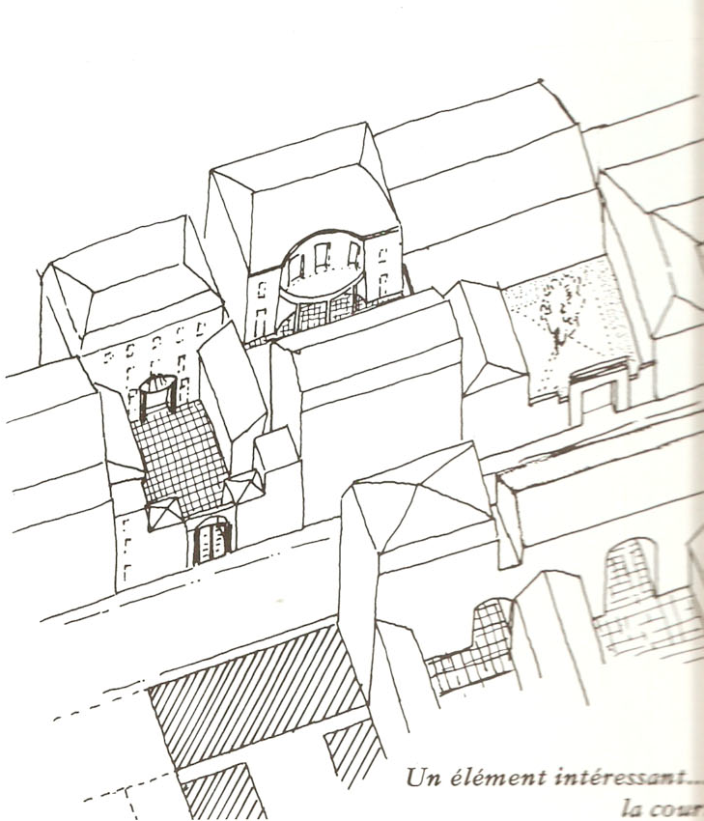
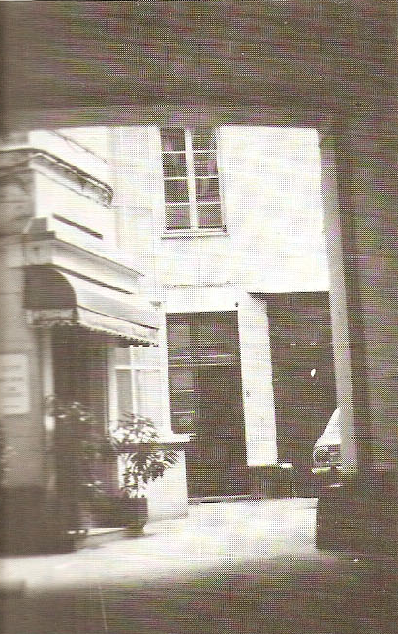

Slide 18
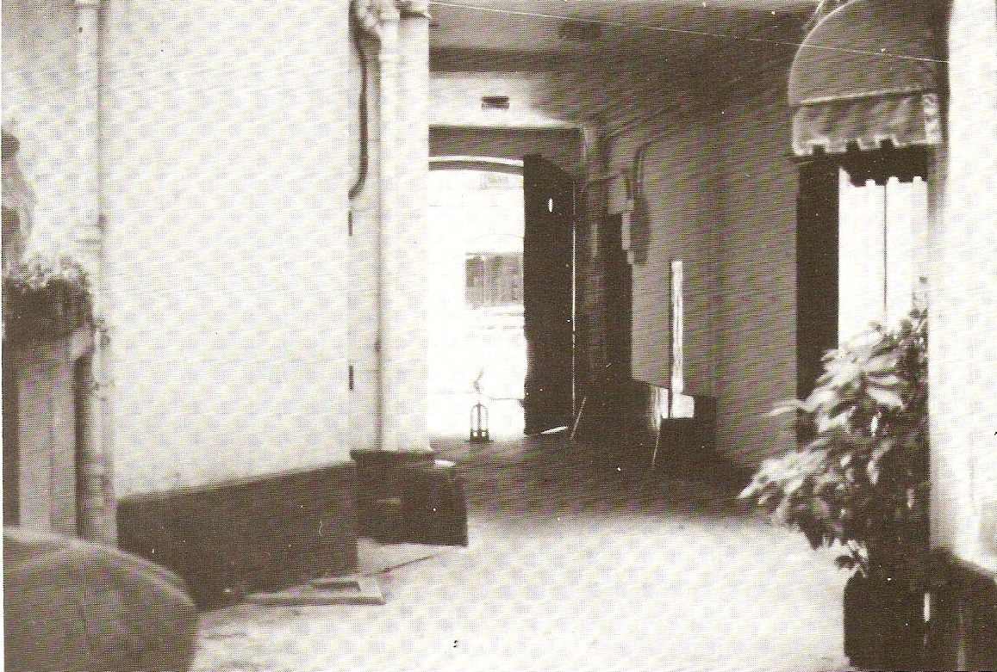
2- Αστικές φόρμες και « φυσική ακουστική προστασία»

Slide 19
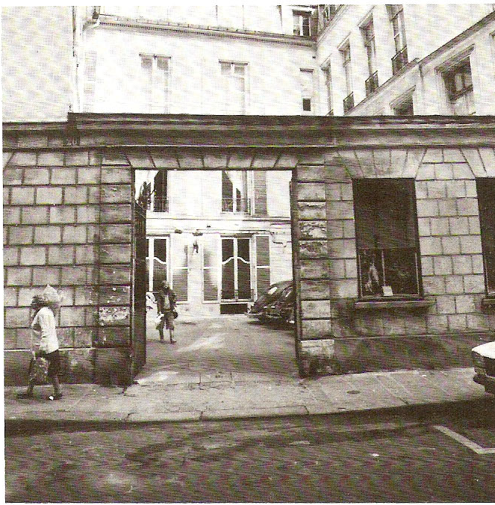
2- Αστικές φόρμες και « φυσική ακουστική προστασία»

Slide 20
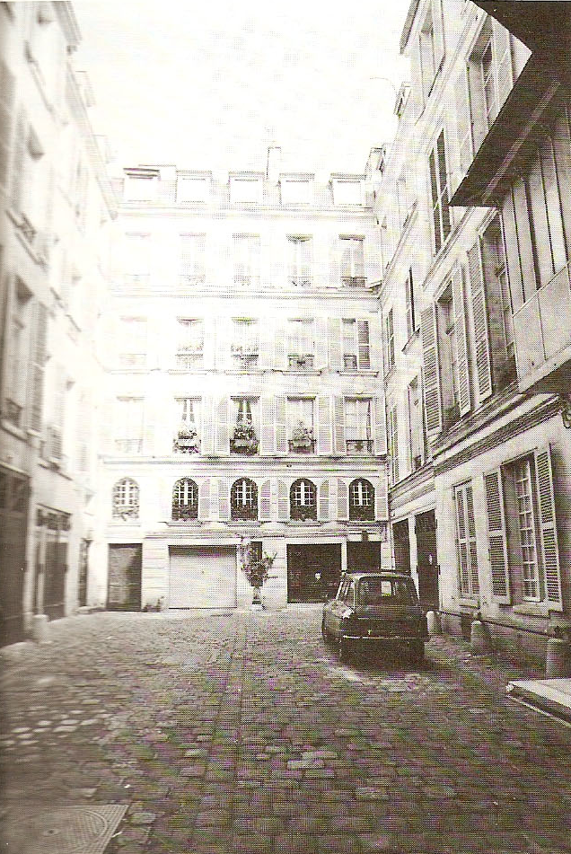
2- Urban forms and « natural acoustic protection »

Slide 21
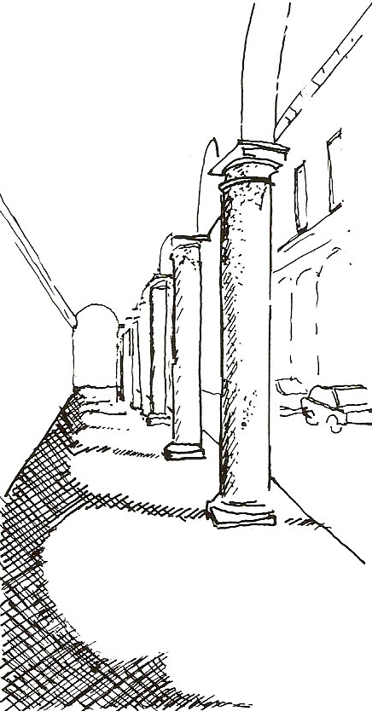
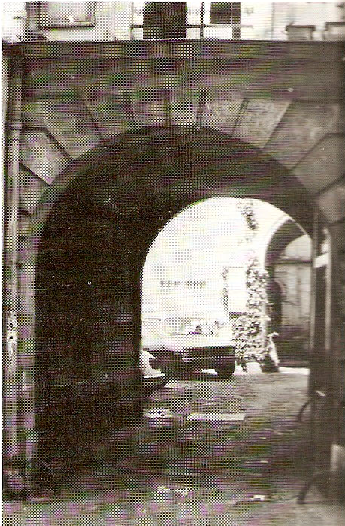

Slide 22
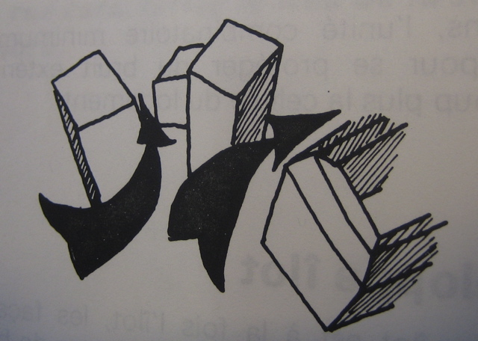
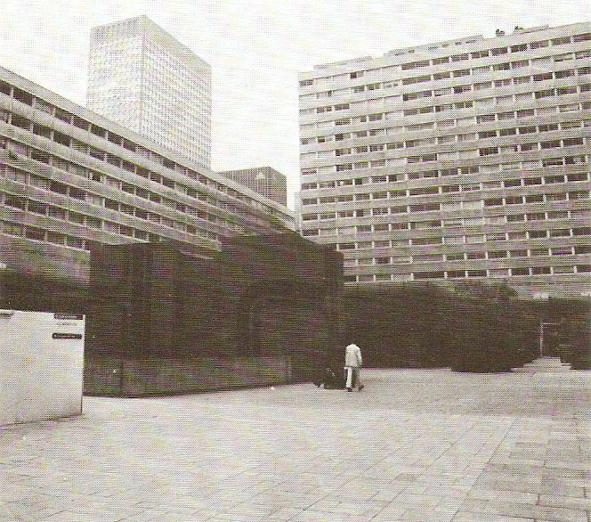
Επεξεργασία θορύβου σε ελεύθερο πεδίο
2- Το πορώδες της αστικής φόρμας
Αναλογίες με τα φαινόμενα ανέμου

Slide 23
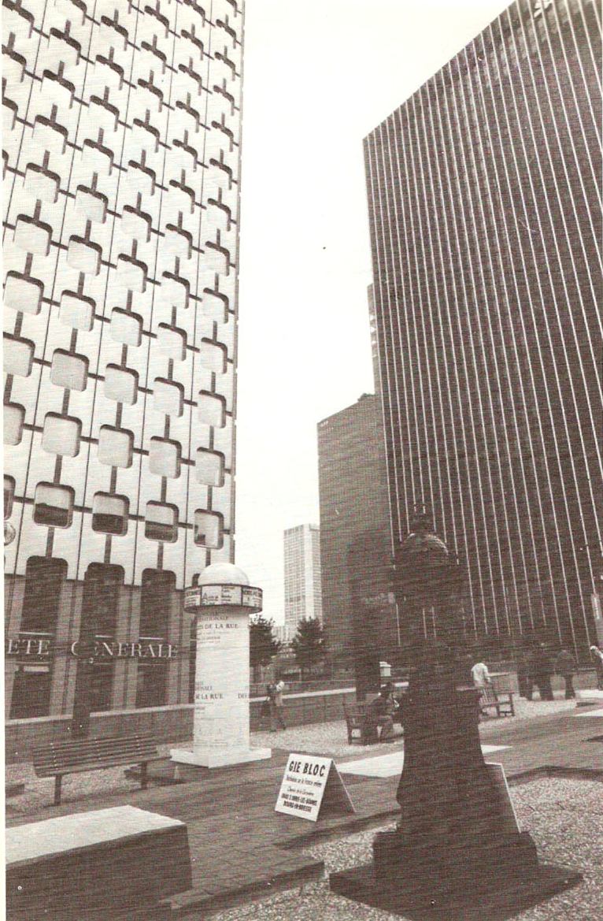
Επεξεργασία θορύβου σε ελεύθερο πεδίο
2- Το πορώδες της αστικής φόρμας
Αναλογίες με τα φαινόμενα ανέμου

Slide 24
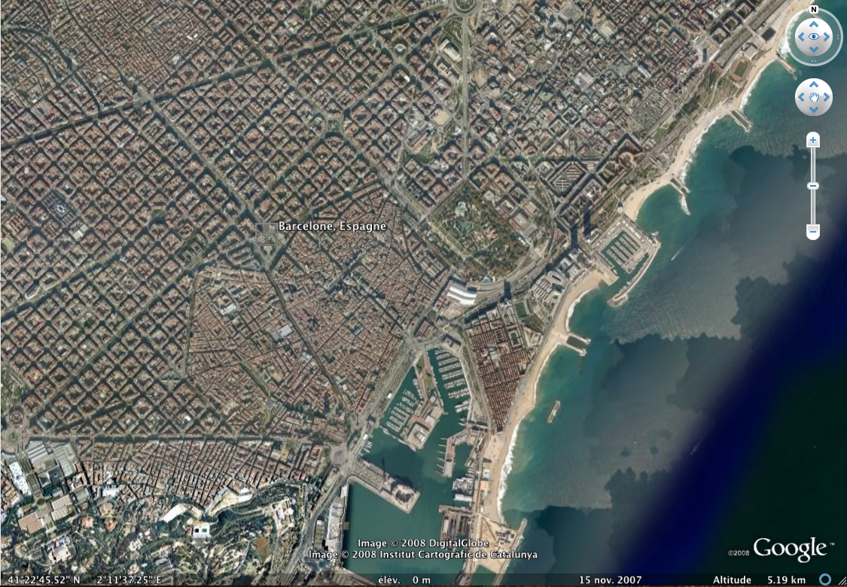

Slide 25
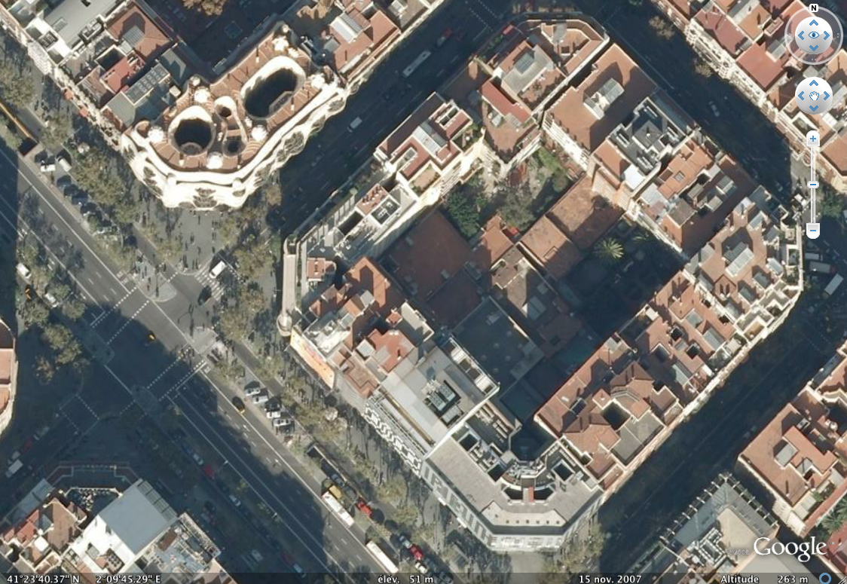

Slide 26
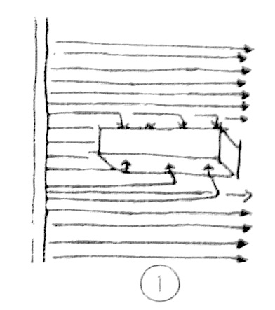
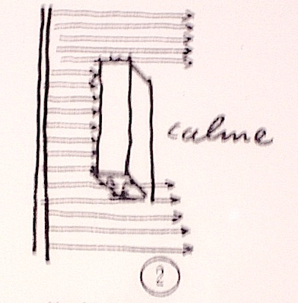
Επεξεργασία θορύβου σε ελεύθερο πεδίο
3- Μείωση του αριθμού των εκτεθειμένων όψεων του κτηρίου
2 κύριες όψεις είναι εξίσου εκτεθειμένες
Μία από τις κύριες όψεις δεν είναι εκτεθειμένη

Slide 27
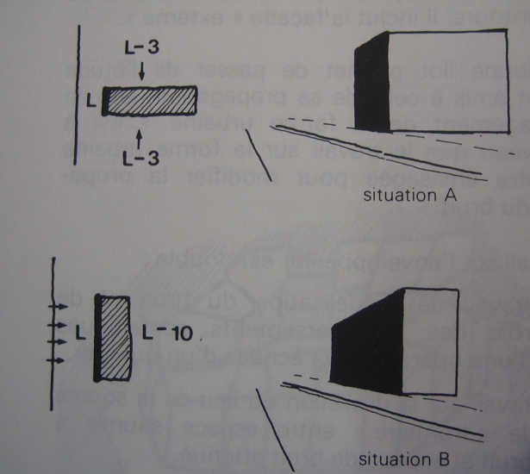
Επεξεργασία θορύβου σε ελεύθερο πεδίο
3- Μείωση του αριθμού των εκτεθειμένων όψεων του κτηρίου
Lp-3 dB(A)
Lp-3 dB(A)
Lp-10 à Lp-15 dB(A)

Slide 28
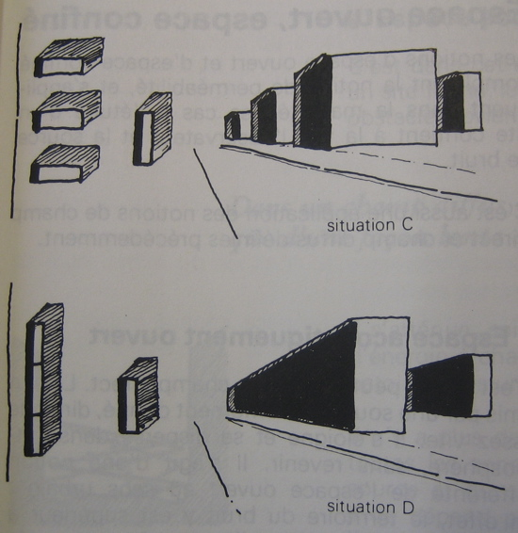
Επεξεργασία θορύβου σε ελεύθερο πεδίο
3- Μείωση του αριθμού των εκτεθειμένων όψεων του κτηρίου
Η περίπτωση C είναι πιο διαπερατή από την περίπτωση D..
Στην περίπτωση D προστατεύονται πιο πολλά δωμάτια ή διαμερίσματα από ότι στην περίπτωση C
αλλά
είναι και η περίπτωση στην οποία η μία όψη είναι πολύ εκτεθειμένη στον θόρυβο.

Slide 29
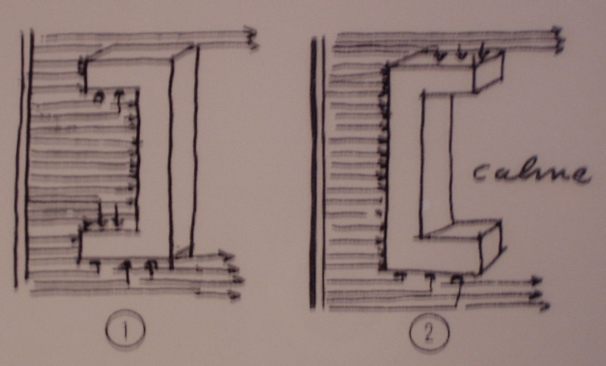
Επεξεργασία θορύβου σε ελεύθερο πεδίο
3- Μείωση του αριθμού των εκτεθειμένων όψεων του κτηρίου

Slide 30
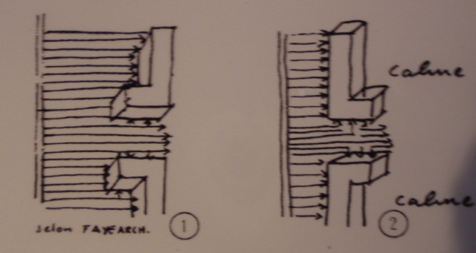
Επεξεργασία θορύβου σε ελεύθερο πεδίο
3- Μείωση του αριθμού των εκτεθειμένων όψεων του κτηρίου

Slide 31
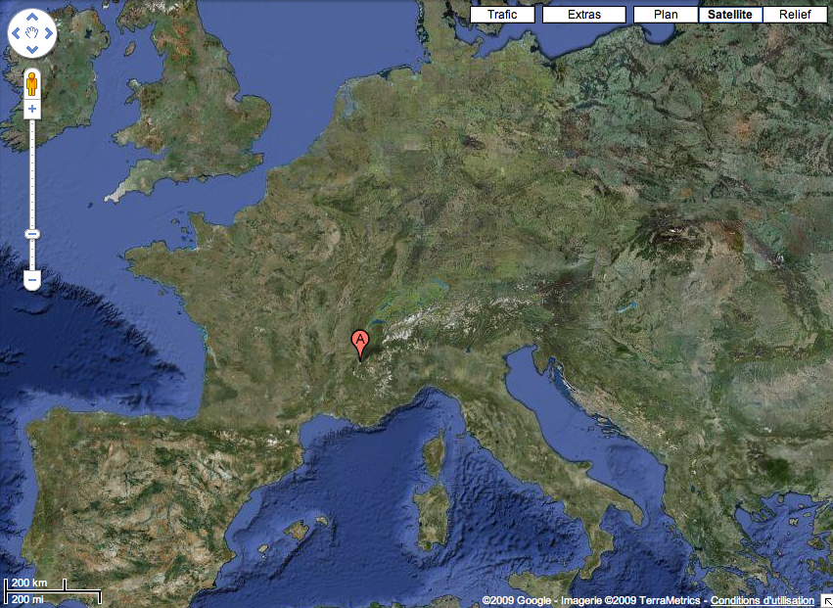

Slide 32
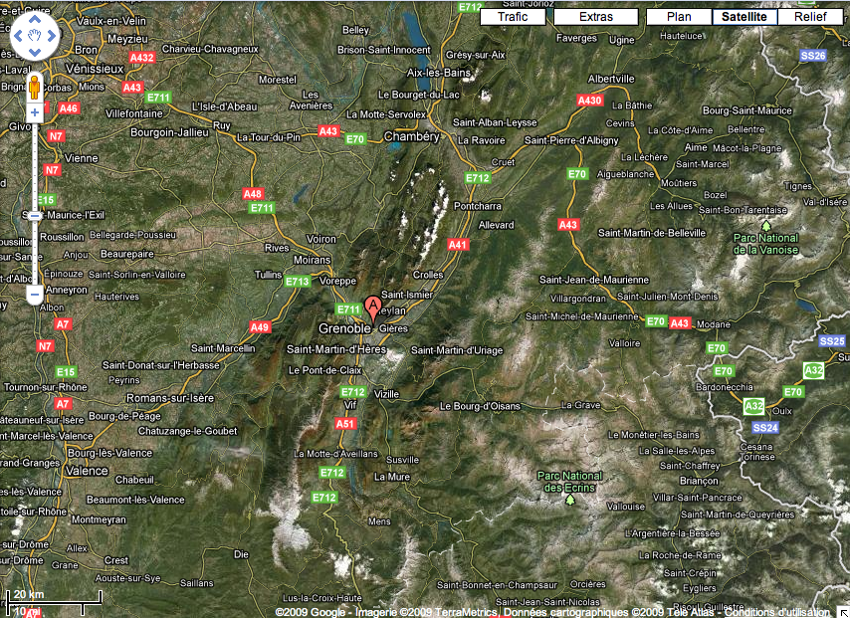

Slide 33
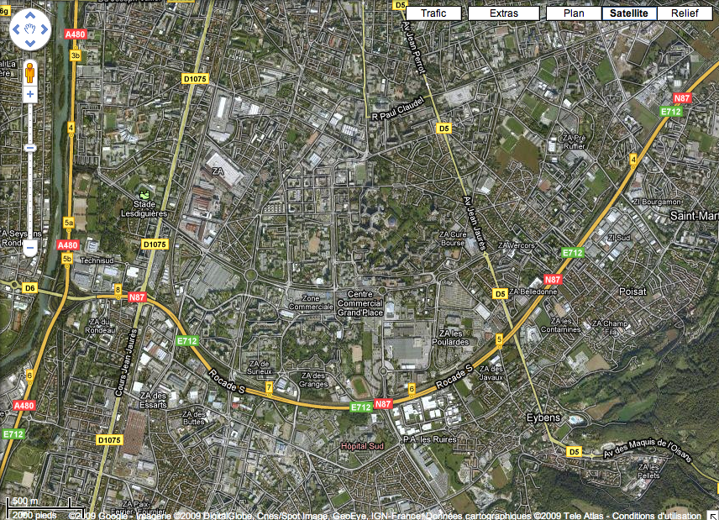

Slide 34
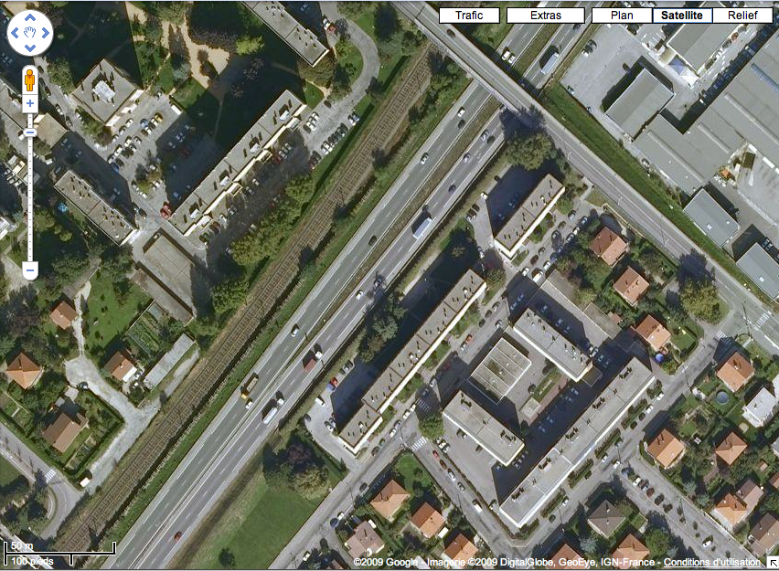

Slide 35
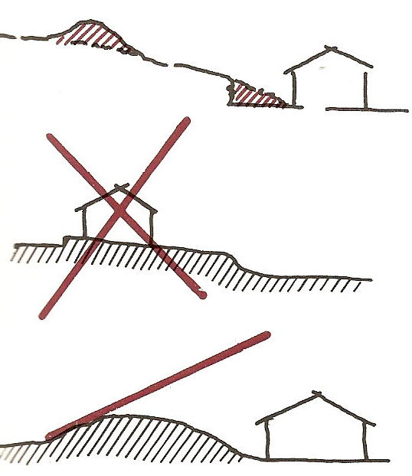
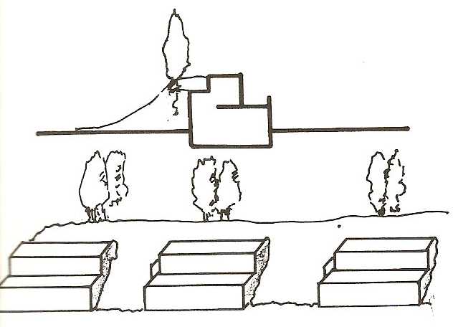
Επεξεργασία θορύβου σε ελεύθερο πεδίο
11- Φυσικές προστασίες
Η απόσταση από τον θόρυβο δεν μετράει.
Ο φυσικός μικρός λόφος είναι φανερά πολύ σημαντικός

Slide 36
Επεξεργασία θορύβου σε ελεύθερο πεδίο
11-Φυσικές προστασίες
Χρειαζόμαστε 100m δάσους με πυκνή βλάστηση για να μειώσουμε κατά 10dB(A) το επίπεδο του ήχου
100m
Lp
Lp -10dB(A)

Slide 37
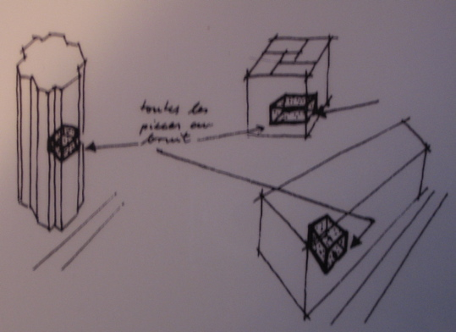
Επεξεργασία θορύβου σε ελεύθερο πεδίο
12- Οργάνωση των αιθουσών ανάλογα με την έκθεση τους στον θόρυβο

Slide 38
Επεξεργασία θορύβου σε ελεύθερο πεδίο
13- Αντιθορυβικού τοίχου
τρεις κατηγορίες του τοίχου
α. αντανάκλαση
γ. απορρόφηση
Προσοχή!
.Η αποτελεσματικότητα ενός καλού αντιθορυβικού τοίχου είναι γύρω στα 7dB(A).
Δηλαδή :
-3, -3 και -1dB … επίπεδο ήχου διά 4
Αλλά
Δεν είναι -10dB(A) όπως περιμένουν οι κάτοικοι.
β. αντανάκλαση προς τον ουρανό

Slide 39
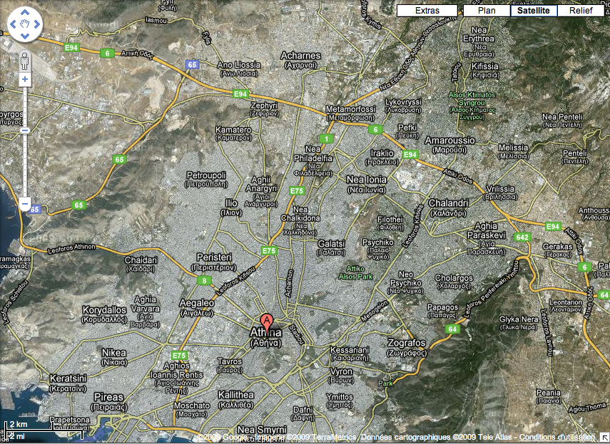

Slide 40
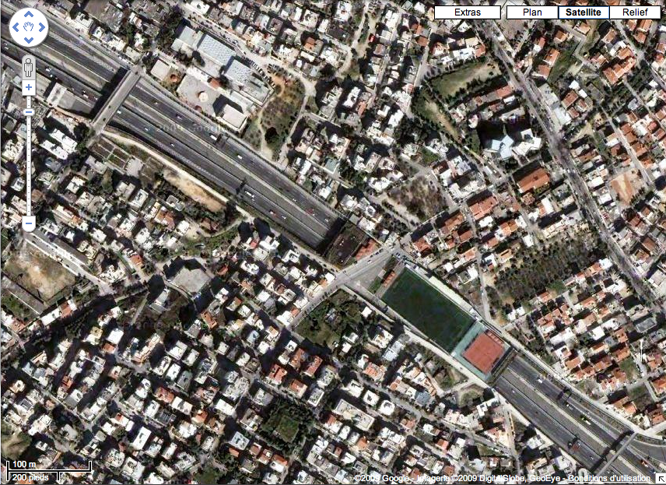

Slide 41
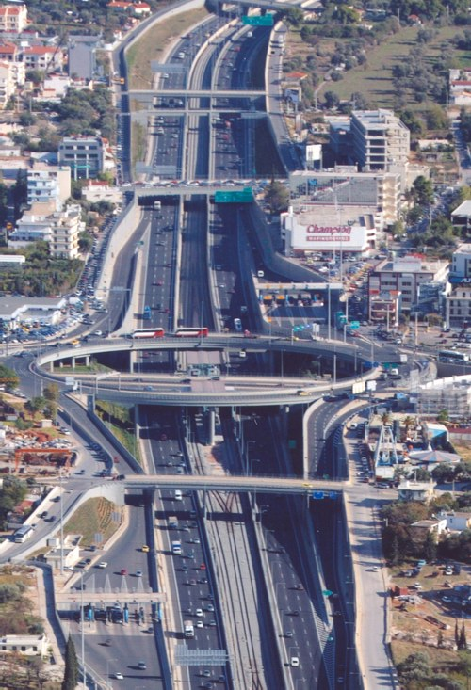
Επεξεργασία θορύβου σε ελεύθερο πεδίο
13- Αντιθορυβικού τοίχου
Προσοχή!
.Η αποτελεσματικότητα ενός καλού αντιθορυβικού τοίχου είναι γύρω στα 7dB(A).
Δηλαδή :
-3, -3 και -1dB … επίπεδο ήχου διά 4
Αλλά
Δεν είναι -10dB(A) όπως περιμένουν οι κάτοικοι.

Slide 42
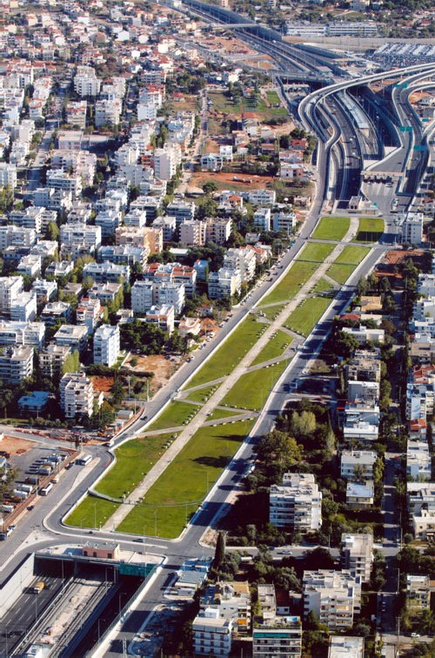
Επεξεργασία θορύβου σε ελεύθερο πεδίο
13- Αντιθορυβικού τοίχου

Slide 43
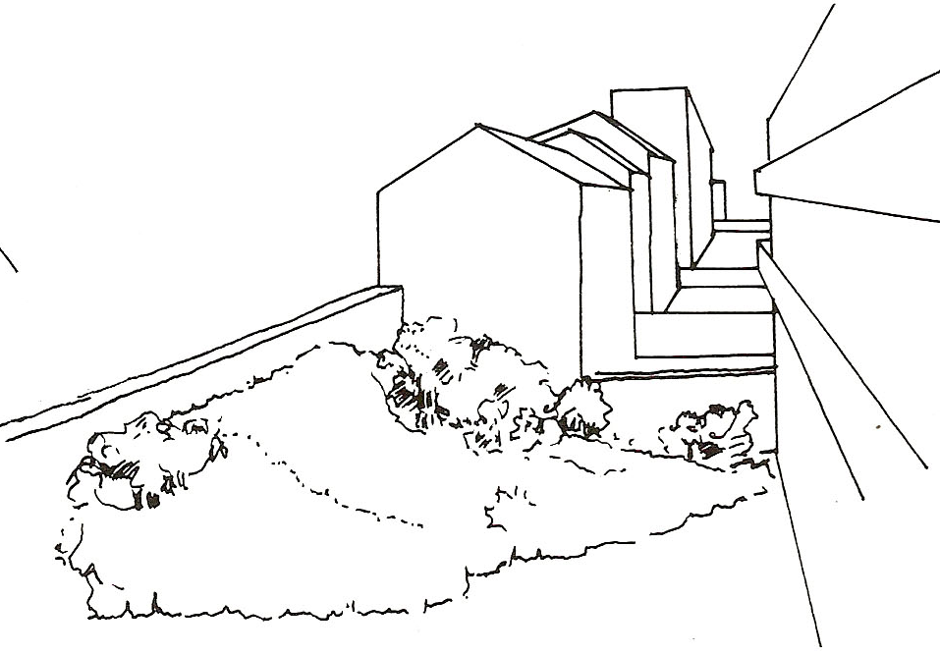
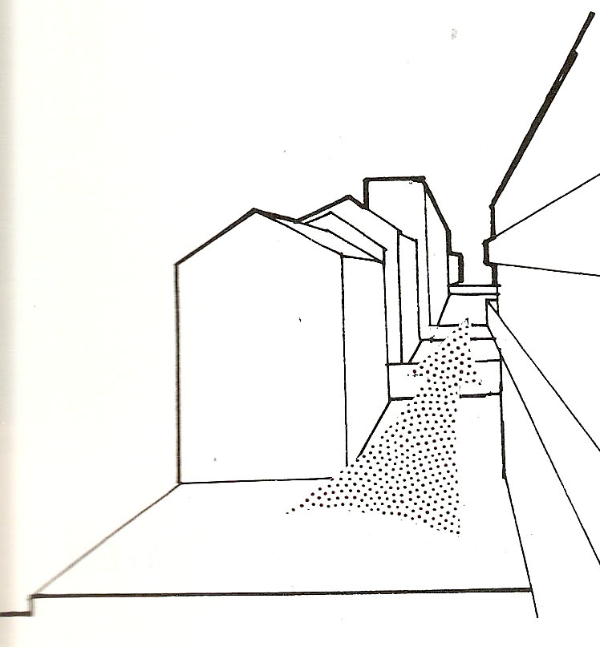
Επεξεργασία θορύβου σε ελεύθερο πεδίο
13- Δημιουργία τεχνητών εμποδίων
Ακουστικός χειρισμός : εσοχή

Slide 44
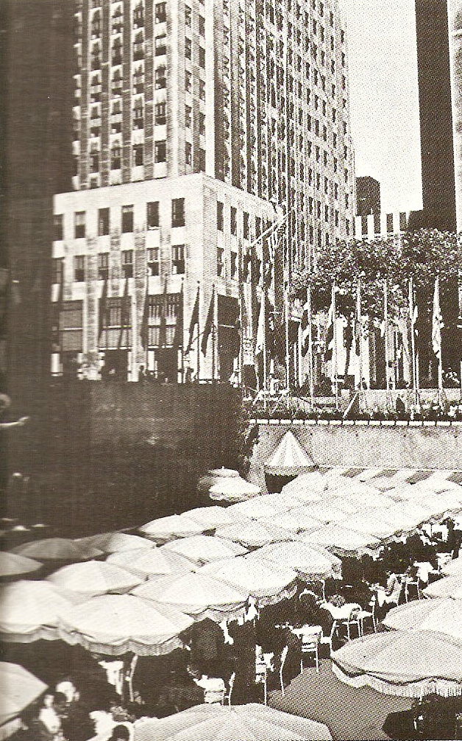
Επεξεργασία θορύβου σε ελεύθερο πεδίο
14-Χρήση της κλίσης
Be Careful !
. The efficiency of a good noise barrier is around 7dB(A).
That is to say :
-3, -3 and -1dB … sound level divided by 4
But
it’s not -10dB(A) as excepted by inhabitants.

Slide 45
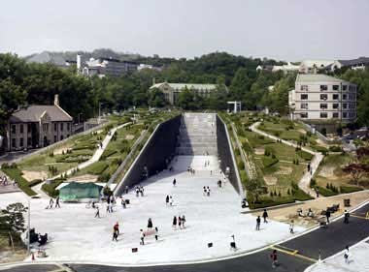
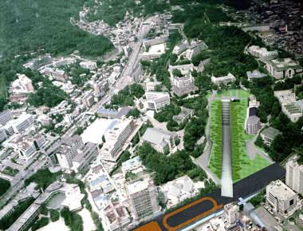
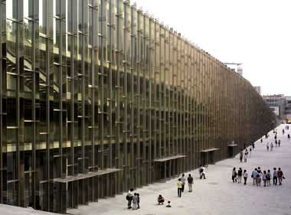
ΤΟΠΟΘΕΣΙΑ: Σεουλ-Νοτια Κορεα
ΑΡΧΙΤΕΚΤΟΝΑΣ: Dominique Perrault
ΧΡΟΝΟΛΟΓΙΑ: 2ΟΟ4
ΟΝΟΜΑΣΙΑ: EWHA Woman’s University
ΧΡΗΣΗ: Πανεπιστήμιο
Δυσδιάκριτα τα όρια μεταξύ της κατασκευής και
της τοπογραφίας, το κέντρο της
πανεπιστημιούπολης του Γάλλου αρχιτέκτονα
Dominique Perrault για το Ewha Γυναικείο
Πανεπιστήμιο της Σεούλ, μοντέρνα περιοχή της
Νότιας Κορέας είναι ενσωματωμένο στο
πλαίσιο του κεκλιμένου λόφου

Slide 46
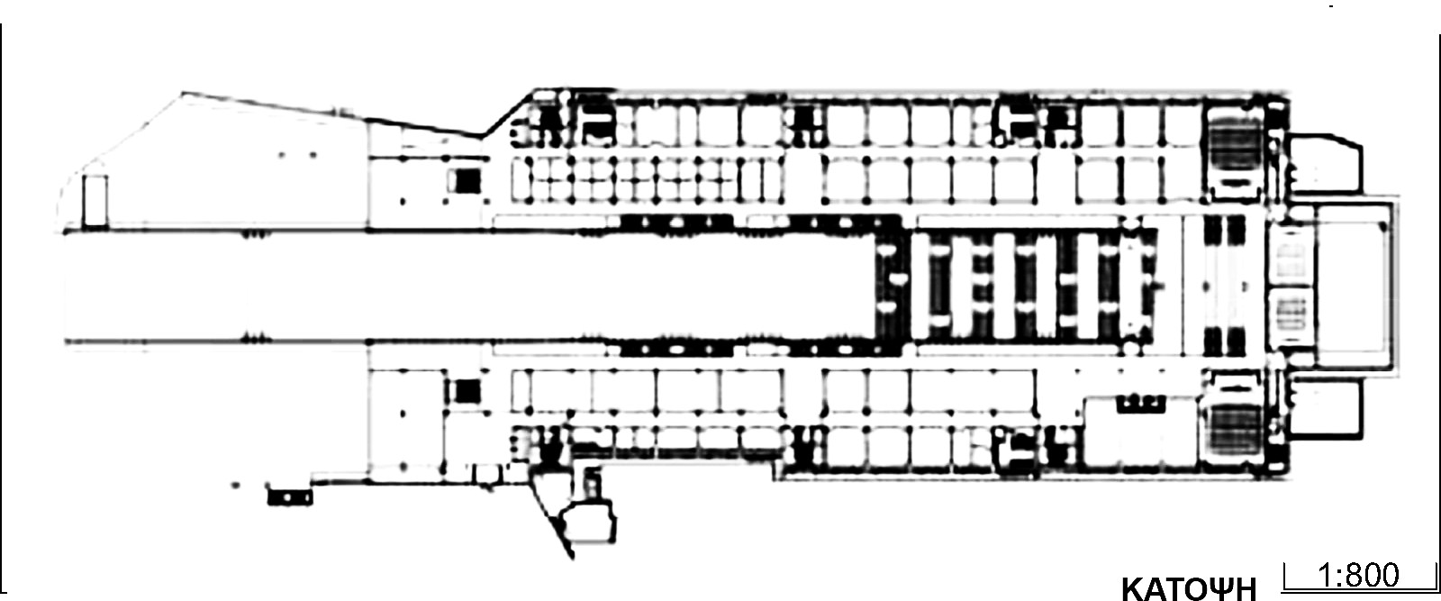
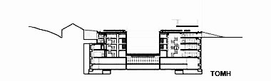

Slide 47
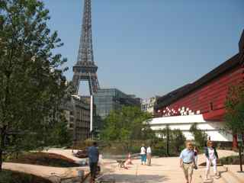
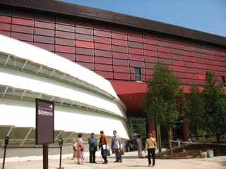


Example - Παράδειγμα
Musée des Arts premiers ou Musée du Quai Branly, Paris - Μουσείο Πρωτόγοννων Τεχνών
Jean Nouvel, Architect
Nicolas REMY - UTH - 2008

Slide 48


Slide 49


Slide 50


Slide 51


Slide 52


Slide 53


Slide 54


Slide 55


Slide 56


OΝΟΜΑΣΙΑ: Fondation Cartier
ΤΟΠΟΘΕΣΙΑ: ΠΑΡΙΣΙ, ΓΑΛΛΙΑ
ΑΡΧΙΤΕΚΤΟΝΕΣ: Jean Nouvel and
Emmanuel Cattani
ΧΡΟΝΟΛΟΓΙΑ: 1994
ΧΡΗΣΗ: ΠΟΛΙΤΙΣΤΙΚΟ ΚΕΝΤΡΟ

Slide 58

Επεξεργασία θορύβου σε ελεύθερο πεδίο
14- Χρησιμοποιώντας την όψη
Χρησιμοποιώντας το «πάχος» του κτηρίου (πολλαπλασιάζοντας τις επιδερμίδες του κτηρίου)

Slide 59



Επεξεργασία θορύβου σε ελεύθερο πεδίο
15- Οργάνωση δωματίων και διαμερισμάτων για την δημιουργία μίας ζώνης «ταμπόν».
Μπαλκόνια, ημιυπαίθριοι, εσωτερικές σκάλες, … μπορούν να παίξουν τον ρόλο μίας ζώνης «ταμπόν» αν του επεξεργαστούμε ακουστικά.
Bar et Loye - Bruits et formes Urbaines

Slide 60


Επεξεργασία θορύβου σε ελεύθερο πεδίο
16- Πρόβολοι - λεπτομέρειες
Thickness of « garde-corpts » can also be full and protect from the noise.
The under face of balconies can also be treated.

Slide 61
La cité internationale
Renzo Piano
1995-2006

Slide 62


Slide 63


Slide 64


Slide 65


Slide 66


Slide 67


Slide 68


Slide 69


Slide 70

Επεξεργασία θορύβου σε ελεύθερο πεδίο
16- Πρόβολοι - λεπτομέρειες

Slide 71


Slide 72


Slide 73



Slide 74



ΤΟΠΟΘΕΣΙΑ: Sagunt, Ισπανία
ΑΡΧΙΤΕΚΤΟΝΑΣ: Ramon Esteve
ΧΡΟΝΟΛΟΓΙΑ: 2008
ΟΝΟΜΑΣΙΑ: house Ramon Esteve
ΧΡΗΣΗ: κατοικία
Ένα σύγχρονο σπίτι σχεδιασμένο από τον
Ramon Esteve Studio Αρχιτεκτονικής είναι σαν
ένα σύγχρονο κάστρο. Έχει ένα μεγάλο τείχος
χτισμένο από κόκκινη πέτρα εξορύσσεται από
τα μέρη όπου τα σπίτια είναι χτισμένα άμεσα,
δημιουργώντας ένα κτίριο με μια σταθερή
τεκτονική αίσθηση.

Slide 75


ΚΑΤΟΙΚΙΑ RAMON ESTEVE
Κάτοψη-τομή κτιρίου

Slide 76

La cité radieuse
La maison du « fada » /Tο σπίτι του «τρελού»
Le Corbusier
1947-1952
Thickness of « garde-corpts » can also be full and protect from the noise.
The under face of balconies can also be treated.

Slide 77

Noise treatment in free field
7- Balconies - details

Slide 78

Noise treatment in free field
7- Balconies - details
Thickness of « garde-corpts » can also be full and protect from the noise.
The under face of balconies can also be treated.

Slide 79

Noise treatment in free field
7- Balconies - details

Slide 80
Επεξεργασία θορύβου σε ελεύθερο πεδίο field
16- Πρόβολοι - λεπτομέρειες
Thickness of « garde-corpts » can also be full and protect from the noise.
The under face of balconies can also be treated.

Slide 81


Thickness of « garde-corpts » can also be full and protect from the noise.
The under face of balconies can also be treated.

Slide 82

Επεξεργασία θορύβου σε ελεύθερο πεδίο
16- Πρόβολοι - λεπτομέρειες
Το πάχος των στηθαίων όταν αυτά είναι πλήρη μπορεί επίσης να μειώσει το επίπεδο του θορύβου.
Η κάτω επιφάνεια των προβολών μπορεί επίσης να καλυφθεί με απορροφητικά υλικά.

Slide 83

Noise treatment in free field
7- Balconies - details
Thickness of « garde-corpts » can also be full and protect from the noise.
The under face of balconies can also be treated.

Slide 84

Noise treatment in free field
7- Balconies - details
Thickness of « garde-corpts » can also be full and protect from the noise.
The under face of balconies can also be treated.

Slide 85


ΟΝΟΜΑΣΙΑ: Kilometro Rosso
ΤΟΠΟΘΕΣΙΑ: Ιταλία
ΑΡΧΙΤΕΚΤΟΝΑΣ: Jean Nouvel
ΧΡΟΝΟΛΟΓΙΑ: 2ΟΟ7
ΧΡΗΣΗ: ΗΧΟΠΕΤΑΣΜΑ

Slide 86



Slide 87

Fresnes – Zac de la Ceriseraie/ LASA Acoustique / Ferriere Architecture

Slide 88

Fresnes – Zac de la Ceriseraie/ LASA Acoustique / Ferriere Architecture

Slide 89



Eco quartier et Environnement sonore
Protect the area from main noises sources
  Building density
  Building as a noise barriers
  Use natural topography to create natural barriers
  create natural barriers …
La Courrouze, Eco District / Rennes Metropoles / Bailleul-Hernot

Slide 90

HOSANNA Project, CSTB et alii, Defrance & Vincent.

Slide 91



Slide 92


Slide 93


Slide 94


Annexes η επίδειξη του τύπου της διάδοσης σε ελεύθερο πεδίο
1- Power level (in dB or dB(A))
with
. W, acoustic power of the source
. W0, acoustic reference power = 10⁻¹² watts
1- Acoustic intensity (en W/m²)
n
S
θ
I
with
. W, acoustic power that pass through the area S
. I, acoustic intensity of the source
. θ, angle between the normal to S and the main direction of acoustic waves

Slide 95
Annexes η επίδειξη του τύπου της διάδοσης σε ελεύθερο πεδίο
1- Power level (in dB or dB(A))
with
. W, acoustic power of the source
. W0, acoustic reference power = 10⁻¹² watts
1- Acoustic intensity (en W/m²)
n
S
θ
I
with
. W, acoustic power that pass through the area S
. I, acoustic intensity of the source
. θ, angle between the normal to S and the main direction of acoustic waves

Slide 96
Annexes η επίδειξη του τύπου της διάδοσης σε ελεύθερο πεδίο
2- Acoustic intensity (en W/m²)
n
S
θ
I
with
. W, acoustic power that pass thought the surface S
. I, acoustic intensity of the source
. θ, angle between the normal to S and the main direction of acoustic waves
That is to say, acoustic intensity is defined as a vector :
- it has a direction and a way (the ones of the acoustic waves)
a value that represent the energy that propagates expressed in Watt/m²
If the wave hit perpendicularly the surface, cosinus value is 1 (maximum). So, the use of cosinus in this formula characterise the relative incidence between the surface ant the acoustic waves.

Slide 97

Annexes η επίδειξη του τύπου της διάδοσης σε ελεύθερο πεδίο
3- Level of acoustic intensity (in dB or dB(A))
with
. I, acoustic intensity of the source
. I0, referential acoustic intensity = 10⁻¹² watts
BE careful to vocabulary ! You should not make the confusion between
. Acoustic power (W, en watts) and the level of acoustic power (Lw, in dB)
. Acoustic pressure (P, en Pascal) and the sound pressure level (SPL or Lp, in dB)
. Acoustic intensity (I, en W/m²) and the level of acoustic intensity(LI, en dB)
What we hear, or what we measure, it’s the sound pressure level (SPL) express in dB or in decibel A [dB(A)]
So all acoustic problems aims to link the Sound Pressure level (SPLor Lp) with the acoustic power (Lw) of the source using the acoustic intensity (LI) as an help for calculation.

Slide 98


Annexes η επίδειξη του τύπου της διάδοσης σε ελεύθερο πεδίο
1- link between LI, Lp et Lw
We can show that for a plan wave, we have
with
. P², efficient acoustic in Pascal
. ρ, density of air = 1,16Kg/m3
. c, speed of sound = 342m/s
If we form the following ratio (I/I0) et P²/P0², we show the equality :
And then, il we take the 10log of each part of the equality, we demonstrated that for a plane wave, we have :
LI = Lp

Slide 99

Annexes η επίδειξη του τύπου της διάδοσης σε ελεύθερο πεδίο
2- omnidirectionnal source in a free field
We imagine an omnidirectionnal source that emits acoustic power W equal at the one which pass trough a sphere with radius d
By definition, acoustic power is :
I
O
d

Slide 100


Annexes η επίδειξη του τύπου της διάδοσης σε ελεύθερο πεδίο
2- omnidirectionnal source in a free field
Then… :
I
O
d
* When d is big, we can consider that, locally, the spherical sphere is like a plan wave

Slide 101
Annexes η επίδειξη του τύπου της διάδοσης σε ελεύθερο πεδίο
2- omnidirectionnal source in a free field
If the source is closed by one obstacle (plan, angle…), the reflect wave is not spherical anymore. We need to correct the acoustic pressure (or the intensity) by a factor, named directivity factor Q.
en dB(A)
with Q
Q = 1, omnidirectionnal
Q = 2, omni on a floor
Q = 4, omni in an angle diedre
Q = 8, omni in an angle triedre.

